Slide 1
2024. 05. 20
첫번째 줄 팀 프로젝트

Slide 2
목 차
01 프로젝트 주제
02 팀 소개
03 프로젝트 소개
04 구현기술
05 ERD
06 프로젝트 화면 구성
07 시연
08 Q&A

Slide 3
01 프로젝트 주제
주차장 관리 시스템
프로젝트 방향성
주차등록, 주차현황, 주차 기록 등 주차관리 기능 구현
정기권 회원 등록, 회원 조회 등 회원관리 기능 구현
주차비 계산 및 할인등록 등 결제기능 구현
관리자의 입장에서 관리자가 필요한 기능을 구현하는것에 집중
병렬 진행으로 GitHub 사용 숙달

Slide 4
02 팀 소개
TeamName
ReasonWhy?
team_member
김주성
김언
김태준
지영준
첫번째 줄
첫번째 줄 이웃사촌끼리 모여서 팀을 결성 했다.

Slide 5
02 팀소개
PK | 김주성 varchar(10)
 | 주차비 계산 프로세스 작성 int
 | 주차현황 코드 작성 char
 | 로그인페이지 구현 boolean
 | 전체적인 구조, 일정 조율 datetime
PK | 김태준 varchar(10)
 | 회원조회 코드 작성 char
 | 로그인 페이지 구현 boolean
 | ERD 작성 char
PK | 김언 varchar(10)
 | 회원등록, 수정 코드작성 char
 | 주차등록 코드작성 char
 | 결제 프로세스 작성 boolean
 | 전체적인 서브담당 boolean
PK | 지영준 varchar(10)
 | 주차기록 코드 작성 char
 | 페이징 처리 코드 작성 char
 | 출차기능 구현 char

Slide 6
03 프로젝트 소개
입·출차 관리
주차 관리
회원 관리
차량번호 기준 입차 및 출차 등록 기능
차량번호판 기준으로 경차, 일반차 구분해서 주차비 할인계산(경차 50%할인)
차량번호판 기준으로 대형 화물차 입장불가
정기회원 인식해서 회원은 결제없이 출차
주차현황에서 현재 주차중인 차량 확인, 현재까지의 주차비확인
주차기록에서 과거에 주차했었던 차량들의 정보 확인
회원등록 기능
회원정보수정 기능
회원정보조회 기능

Slide 7
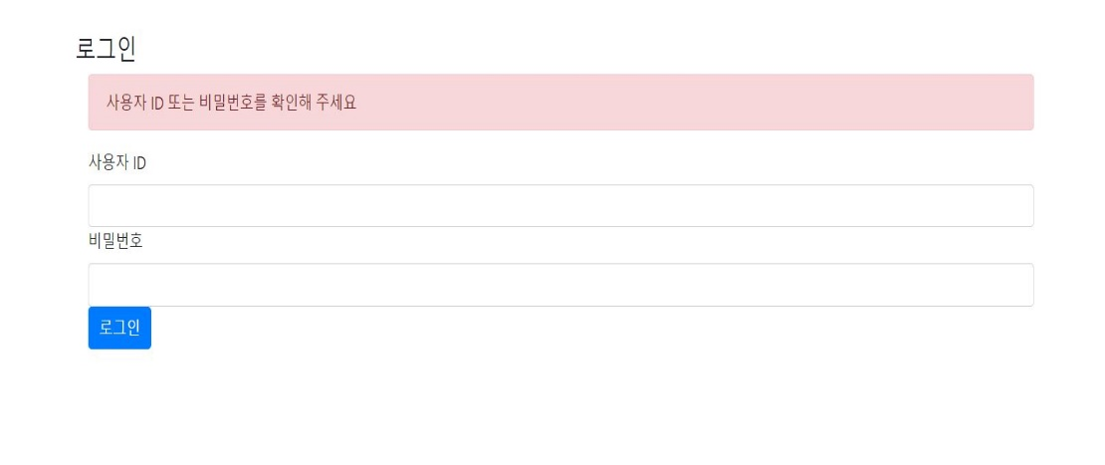
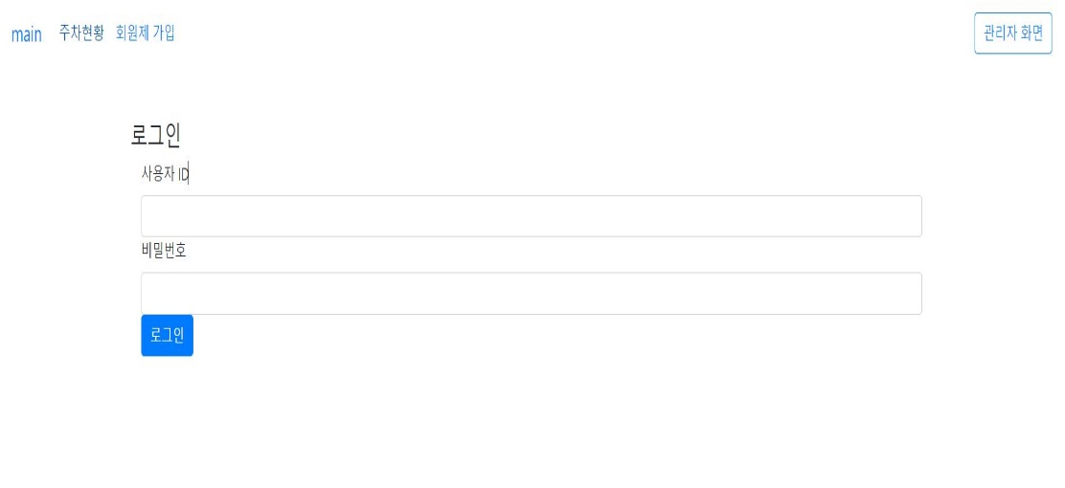
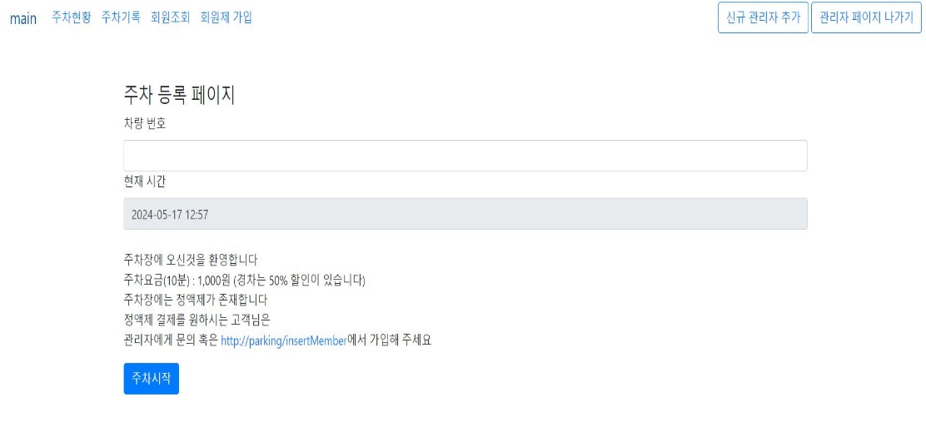
04 구현기술
로그인 오류 메시지
로그인 처리
Spring security를 활용한 로그인페이지 구현
아이디, 비밀번호 입력 오류 시 오류메세지 구현
로그인 후 관리자 권한으로 사용
로그인 전 권한
로그인 후 권한

Slide 8
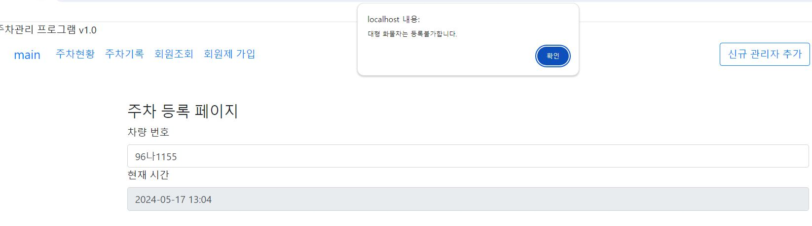
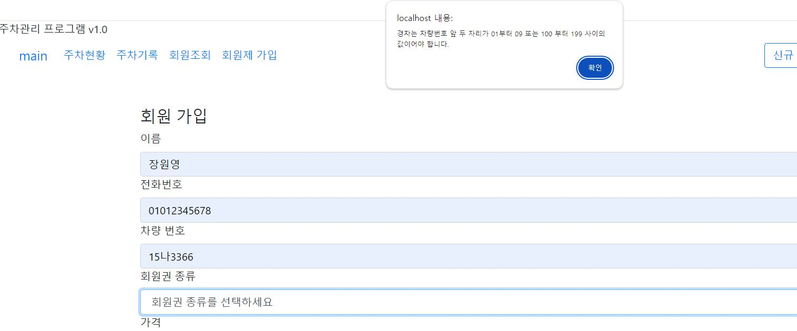
04 구현기술
정규표현식
번호판의 앞자리가 01~09이거나 100~199인 경우 경차로 인식
91~97이거나 900~997인경우 대형화물차로 인식
해당 로직을 정규표현식으로 구현

Slide 9
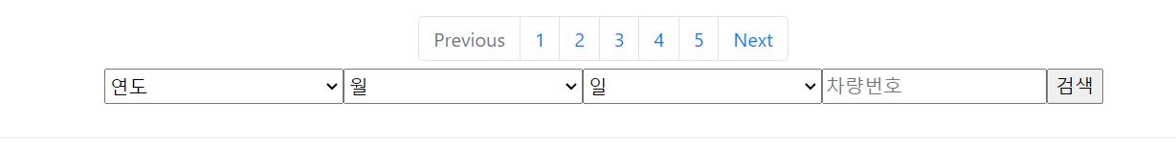

04 구현기술
페이징 처리
일자별 검색기능 추가
페이징 기능(게시물 10~15개당 1페이지)
검색기능 추가(회원조회, 주차기록 등에서 이름, 차량번호 등으로 검색가능 하도록 구현)
카테고리별 검색기능 추가

Slide 10
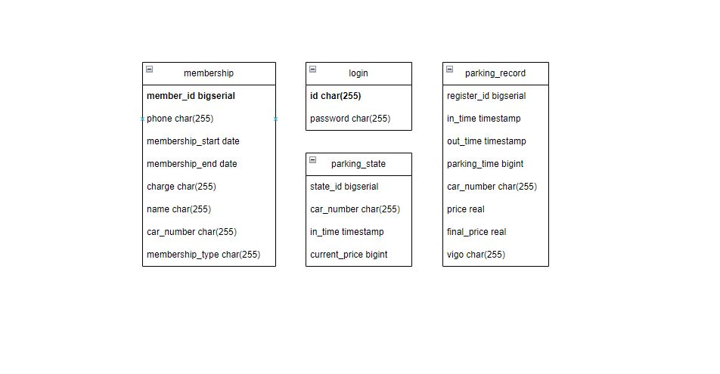
05 ERD

Slide 11
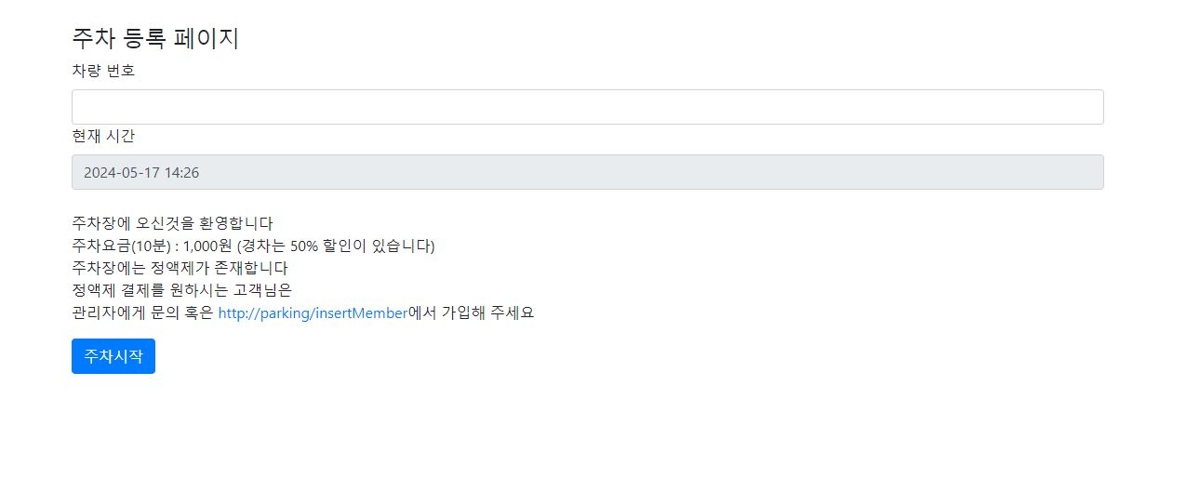
06 프로젝트 화면 구성
등록할 차량번호 입력 칸
메인(주차등록) 화면
버튼 클릭 시 주차현황으로 데이터 이동

Slide 12
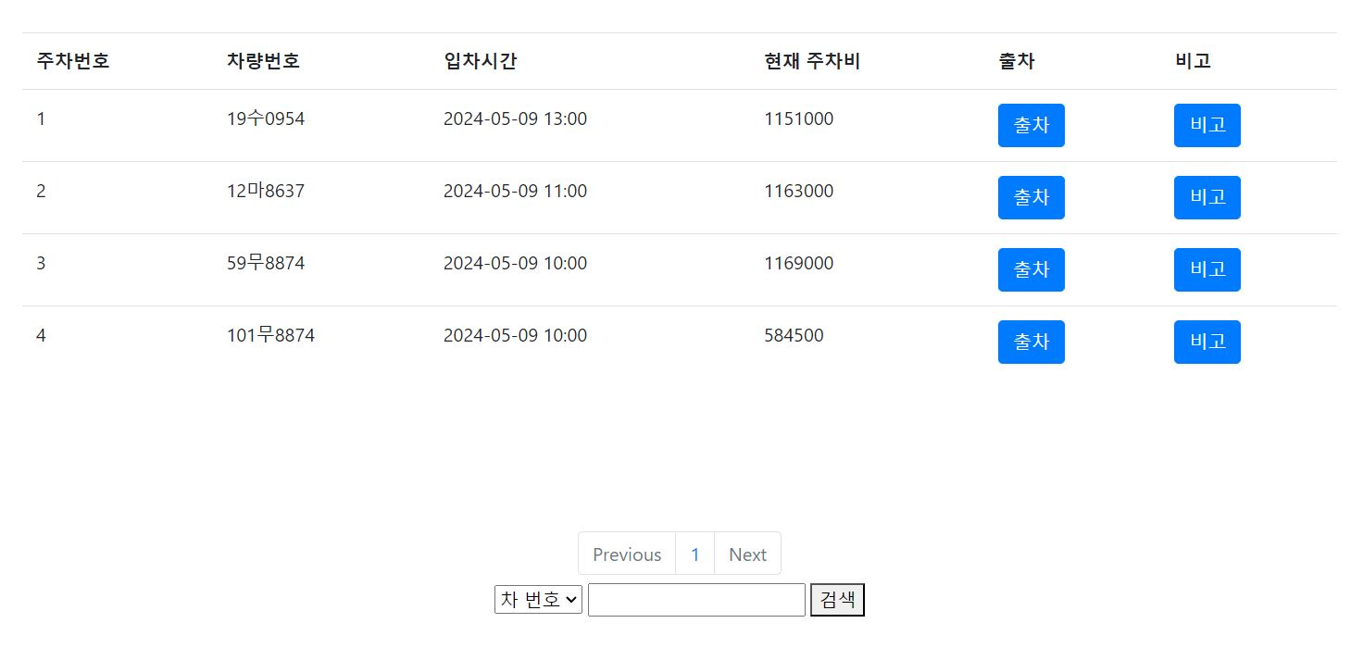
06 프로젝트 화면 구성
출차버튼 클릭 시 주차기록으로 데이터 이동
현재 주차비를 계산해서 구현
주차현황 화면
검색기능
입차 오류 시 해결을 위한 관리자 버튼
(일반 유저에게는 비활성화)

Slide 13
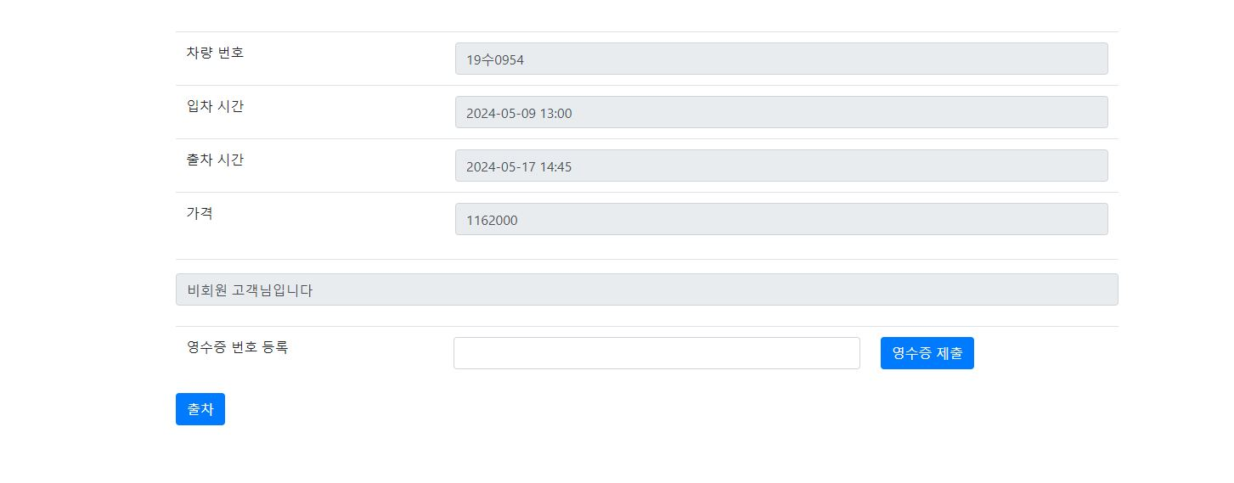
06 프로젝트 화면 구성
출차 화면
할인 영수증 등록

Slide 14
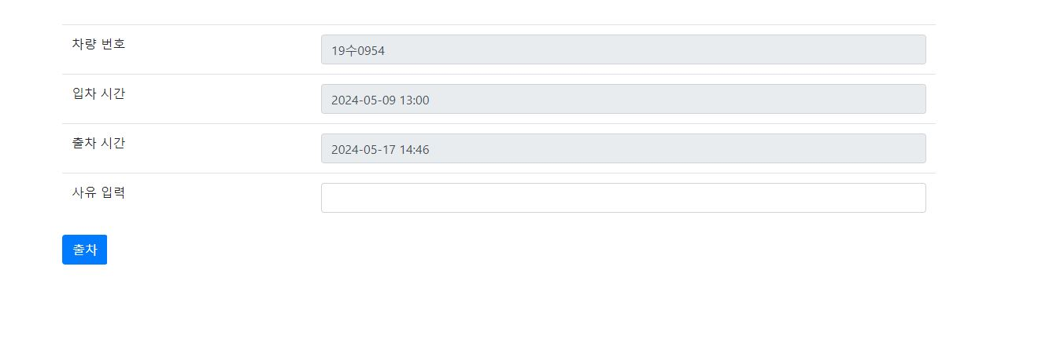
06 프로젝트 화면 구성
입차오류 수정 화면
차량번호 등 입차 시 오류로 인한 출차 불가 시 해결

Slide 15
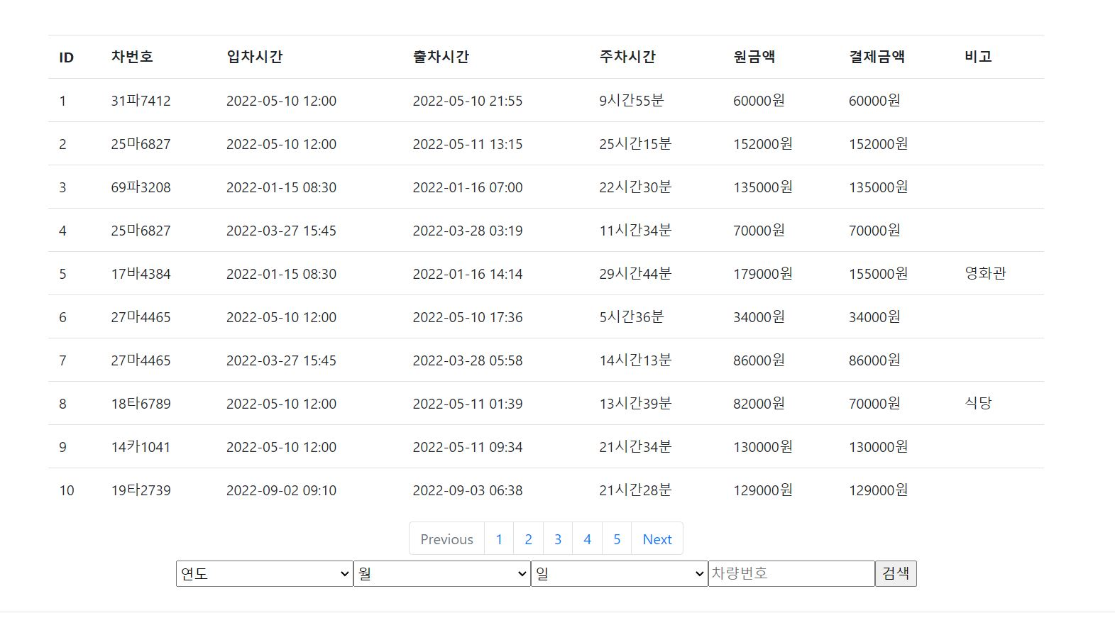
06 프로젝트 화면 구성
할인금액을 뺀 최종 결제금액
주차시간에 따른 주차비
주차기록 화면
할인내역
검색기능

Slide 16
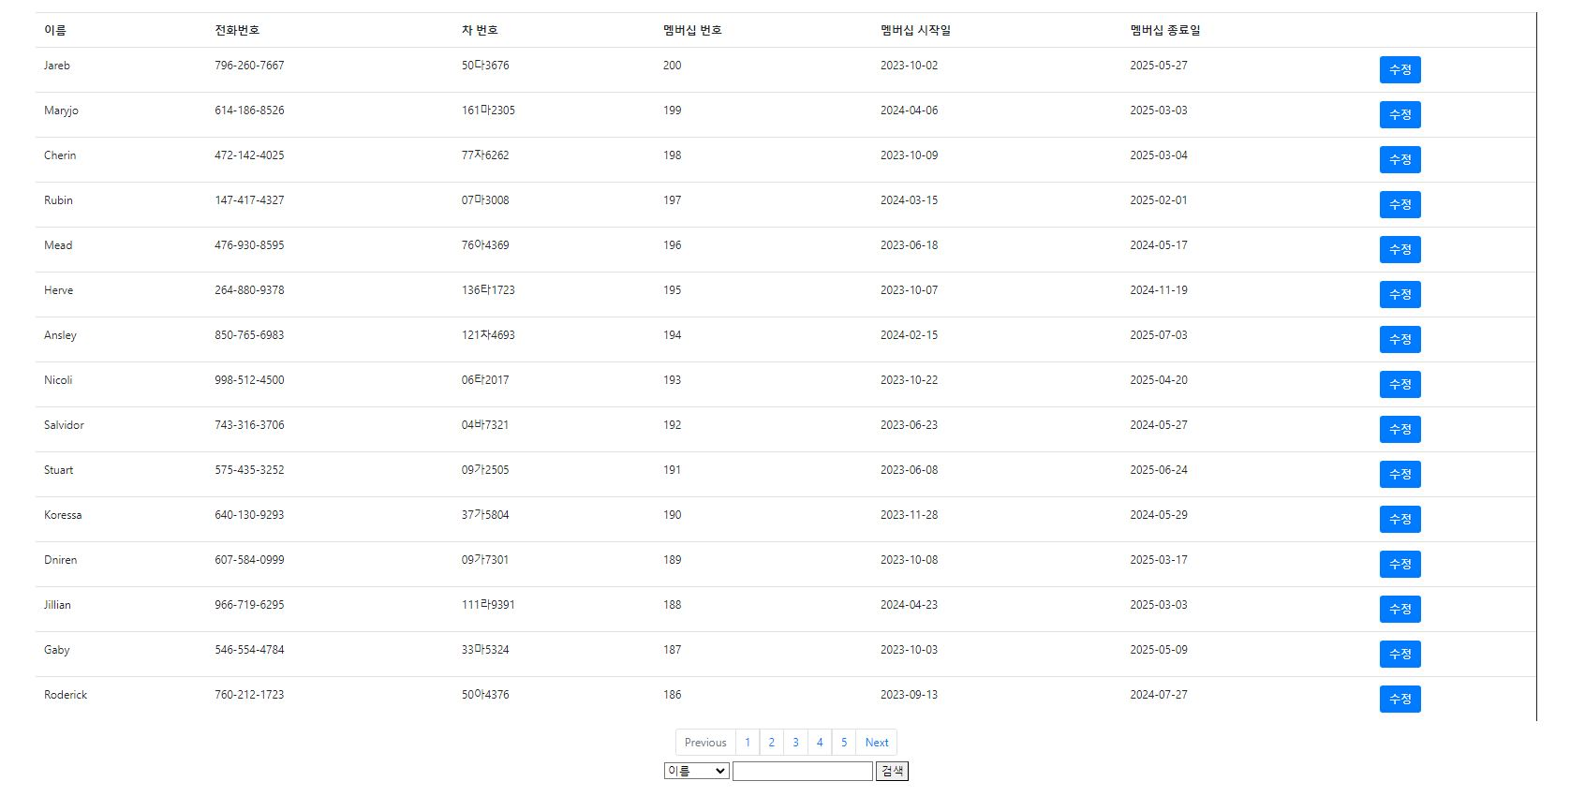
06 프로젝트 화면 구성
정기주차권의
시작일과 종료일
클릭 시 회원정보 수정화면으로 이동
회원조회 화면

Slide 17
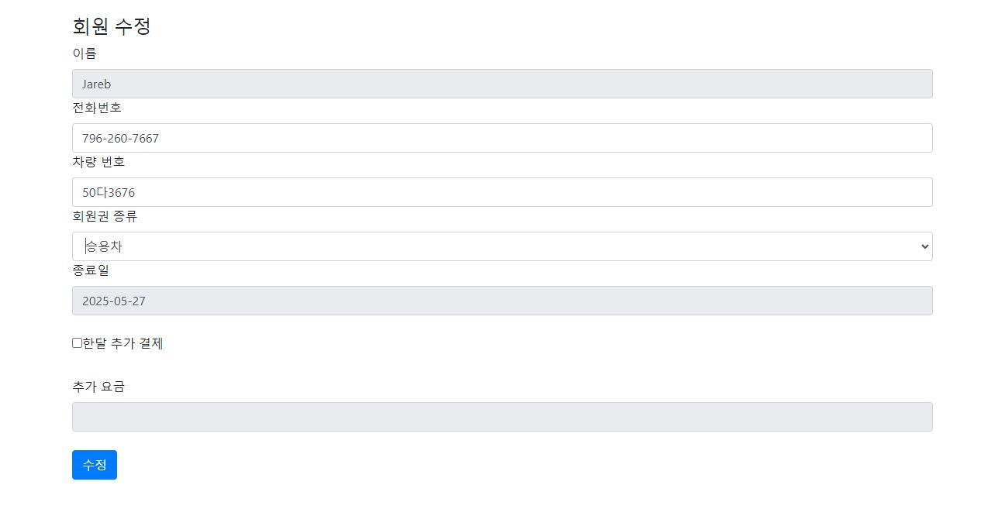
06 프로젝트 화면 구성
수정 할 정보 기입
회원정보수정 화면
클릭 시 수정된 회원정보 데이터 저장

Slide 18
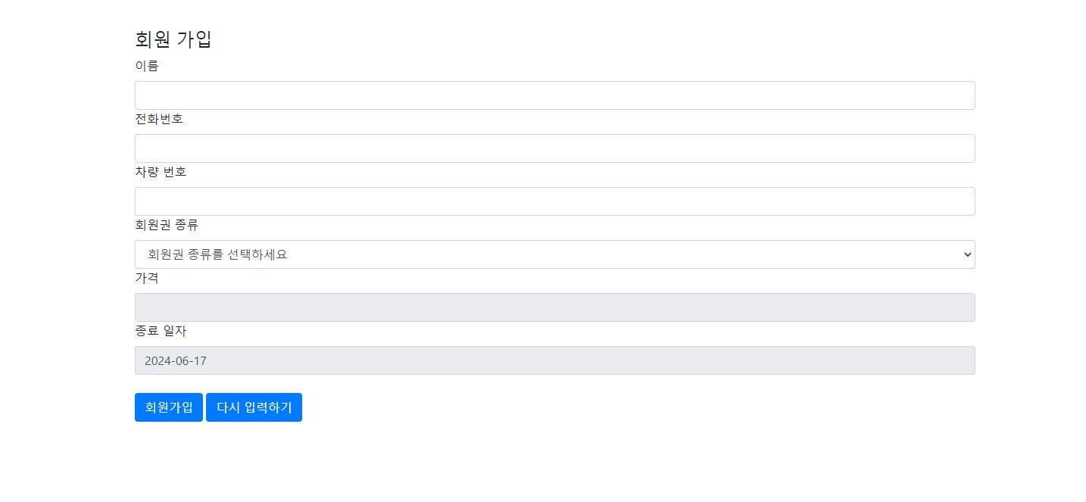
06 프로젝트 화면 구성
회원정보 기입
회원등록 화면
Member테이블로 데이터 전송
경차, 승용차 선택 후 등록

Slide 19
07 시연
프로그램 시연

Slide 20
08 Q&A
Q & A

Slide 21
2024. 05. 20
감사합니다

